Slide 1
ť lietadiel

Slide 2
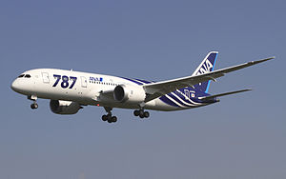
Boeing 787 Dreamliner je stredne veľké dvojmotorové lietadlo so širokým trupom. Lietadlo je schopné prepraviť 210 - 330 cestujúcBoeing 787 sa stal najlepšie predávaným komerčným lietadlom pred oficiálnym roll-outom. Do marca 2007, len na základe dokumentácie a vypočítaných parametrov, pred vyrobením prototypu, si objednalo 42 spoločností 514 kusov strojov.ich na vzdialenosť až 15 000 km.

Slide 3
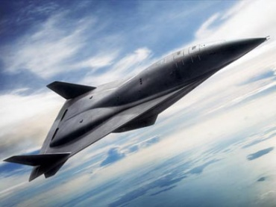
Area 51 Rýchlosť tohto tajného vysoko nadzvukového – teda hypersonického „lietadla“ má byť až 9 800 kilometrov za hodinu! Oblasť v Nevade je vo svetovej verejnosti všeobecne známa a nikto presne nevie, čo sa na tomto supertajnom území s rozlohou 40 kilometrov štvorcových vlastne odohráva. Vznikajú rôzne fámy, dohady a nepodložené tvrdenia. Niet divu, veď oficiálne existenciu tejto oblasti potvrdilo americké letectvo až v roku 1994. Americká vláda sa k nej nevyjadruje, alebo len veľmi útržkovito.

Slide 4
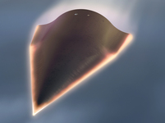
Washington - Americká armáda uskutočnila test druhého hypersonického bezpilotného lietadla Falcon HTV-2, ktoré je schopné letieť rýchlosťou 19 800 kilometrov za hodinu a viac. Cieľom americkej armády je vyvinúť lietadlo, ktorý by mohol doletieť na ktorékoľvek miesto sveta za menej ako hodinu

Slide 5
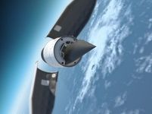
Prvé lietadlo Falcon absolvovalo skúšobný let vlani v apríli. Zaletelo približne 26 700 kilometra za hodinu. Americká armáda stroj testuje vo veterných tuneloch, kde však inžinieri môžu simulovať letové podmienky s rýchlosťou maximálne18 240 kilometrov za hodinu.

Slide 6
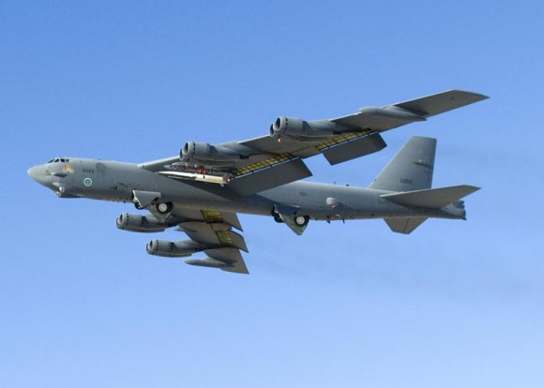
Experimentálne lietadlo amerických vzdušných síl vytvorilo nový rekord, keď viac ako tri minúty letelo rýchlosťou Mach 6, teda šesťkrát rýchlejšie ako zvuk. Predchádzajúci rekord dosiahnutý motorom scramjet bol pritom len 12 sekúnd.

Slide 7
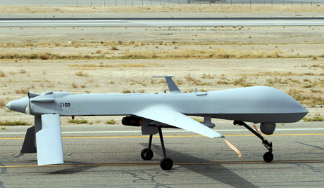
V Rusku sa zahájil vývoj vlastného bezpilotného leteckého systému. Vývoj je tajný, ale experti si myslia, že môže ísť o útočné bezpilotné systémy podobné americkým Predator. Dokáže ísť až 500kilometrov za hodinu .

Slide 8
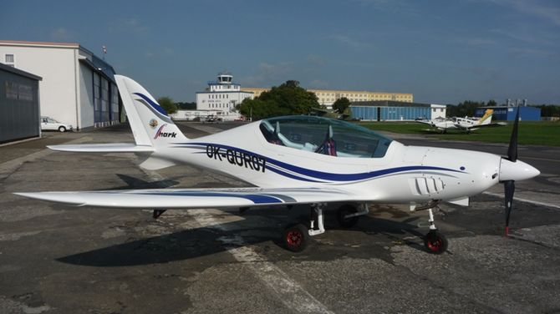
Najrýchlejšie ultraľahké lietadlo na svete vyrábajú v Senici! Prešiel len rok, čo spustili jeho sériovú výrobu a už je rekordmanom. Rekord so senickým Sharkom dosiahol francúzsky pilot Eric de Barberin so spolupilotkou Isabelle Bernabeu. Dvojmiestny Shark so svojou maximálne 600 kg vzletovou hmotnosťou patrí do kategórie najmenších lietadiel. „Bežná rýchlosť pri týchto lietadlách je do 190 km za hodinu.

